Slide 1

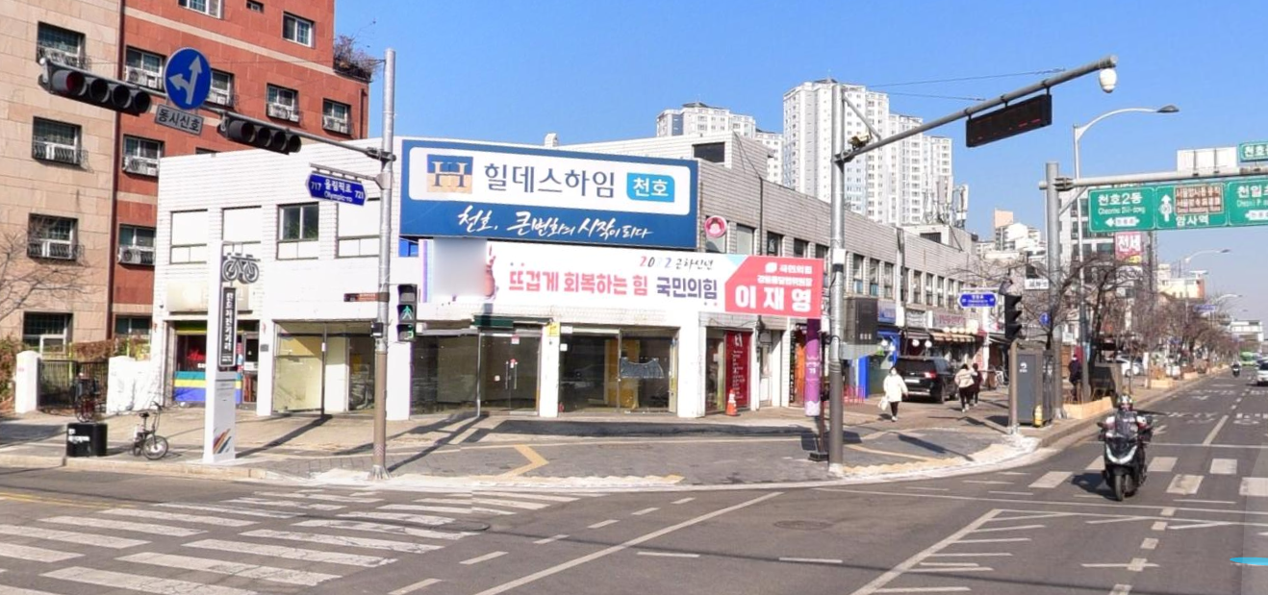
천호동 대로변 신축용 빌딩
서울특별시 강남구 테헤란로103길8-10, 4층 (삼성동 169-25)
TEL: 02-555-0885 / Fax: 02-2051-0885
Building Image(실사진)
Information
소재지 | 서울시 강동구 천호동
지역·지구 | 3종일반 주거지역
규모 | 지상2층
대지면적 | 1350㎡ (408.37평)
건축면적 | 430.2㎡ (130.13평)
연면적 | 854.52㎡ (258.49평)
공시지가 | 8,023,000원/㎡ (66,110,000/평)
주용도 | 제2종근린생활시설
구조 | 철근콘크리트구조
주차대수 | 6
승강기 | 없음
리모델링 준공
Conditions
Rental&Price
명도협의 완료
대로변 접한 4거리 코너건물로 활용도 높음 병원용, 사옥용으로 추천
보증금 |  | 매매가 | 270억
임대료 |  | 토지 및 건물 평단가 | 6601만원/평

Slide 2
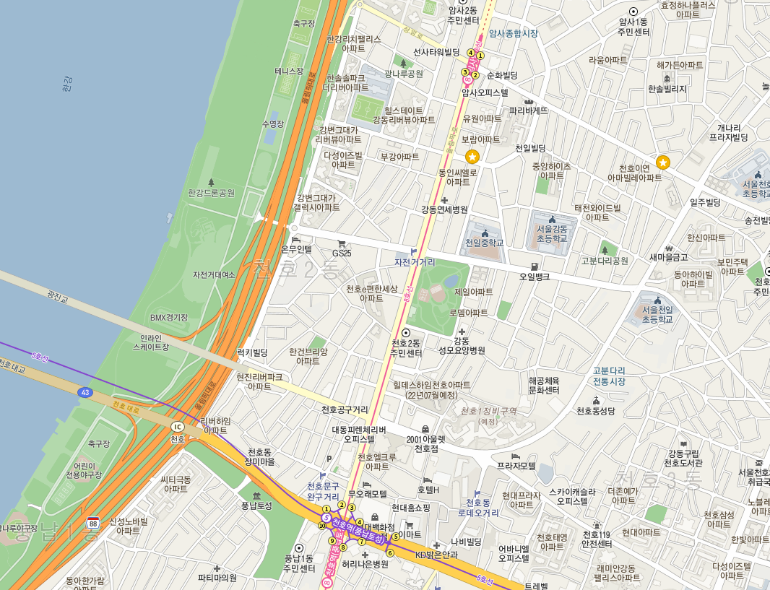
위치 및 지하철역과의 거리
천호역(700m)~암사역(500m)대로변
을지로3가역(2호선&3호선) 초 역세권

Slide 3
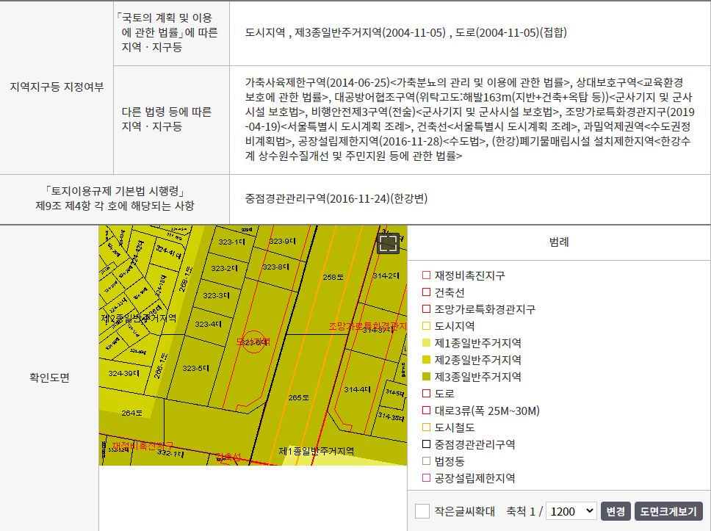
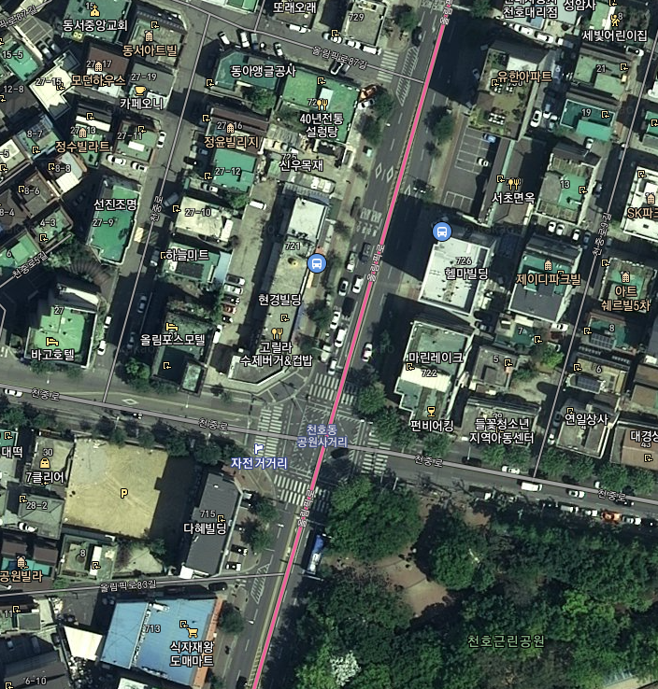
토지이용계획 및 지적도

Slide 4
투자포인트
◎환승역세권 천호역과 8호선연장선 암사역 대로변에 위치
◎8호선 연장선 완공(2023년예정)후 인근지역 유동인구 증가 기대
◎30mX20m 도로접한 건물로 병원, 사옥등 노출도 및 접근성 우수
◎현임차인 명도협의완료된 상태로 인근 천호정비구역 개발을 비롯 주변 노후블럭이
개발중인 지역으로 향후 상권이 더욱 확장되어 임차료상승 예상되는 매물로서 추천.

